Slide 1
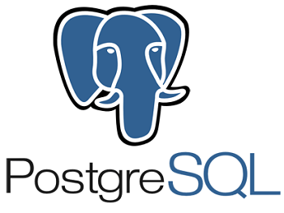
Session 01
Getting Started
Giới thiệu về PostgreSQL
Cài đặt PostgreSQL
Cấu hình môi trường
PostgreSQL - pgAdmin4
PostgreSQL Commands

Slide 2

Giới thiệu
PostgreSQL là hệ thống quản trị cơ sở dữ liệu quan hệ và đối tượng (Object – Relational Database Management System) có mục đích chung, là hệ thống cơ sở dữ liệu mã nguồn mở miễn phí tiên tiến nhất hiện nay.
PostgreSQL là một hệ thống CSDL miễn phí mã nguồn mở hỗ trợ cả truy vấn quan hệ (SQL) và truy vấn phi quan hệ (JSON).
PostgreSQL hỗ trợ hầu hết các ngôn ngữ phổ biến nhất hiện nay như: Python, C#, Java, NodeJs, Go, Ruby…

Slide 3

Lịch sử về PostgreSQL
Ban đầu, PostgreSQL được phát triển dựa trên POSTGRES 4.2 bởi nhóm Nghiên cứu Cơ sở dữ liệu tại phòng khoa học máy tính Berkeley, Đại học California
PostgreSQL phát hành đầu tiên năm 1986 với mục tiêu tạo ra một hệ thống cơ sở dữ liệu có các tính năng tối thiểu cần thiết để hỗ trợ nhiều loại dữ liệu.
Ban đầu PostgreSQL chỉ chạy trên các nền tảng UNIX, nhưng bây giờ nó có thể chạy trên nhiều nền tảng khác nhau, bao gồm Windows và MacOS.
PostgreSQL là một phần mềm mã nguồn mở miễn phí bởi vậy PostgreSQL có thể được dùng, sửa đổi và phổ biến bởi bất kỳ ai cho bất kỳ mục đích nào.

Slide 4
Điểm nổi bật PostgreSQL
PostgreSQL tích hợp nhiều tính năng tuyệt vời, khả năng ổn định, tốc độ cao, độ tin cậy lớn đưa đến người dùng dễ dàng sử dụng và tin dùng.
1
Độ tin cậy cao
4
An ninh và bảo mật
Ổn định, hiệu suất tốt, được nhiều công ty lớn sử dụng
Bảo mật mạnh mẽ: xác thực, kiểm soát truy cập, mã hóa và phân quyền
2
Hỗ trợ đa dạng
5
Hỗ trợ mở rộng
Hỗ trợ đa dạng kiểu dữ liệu, truy vấn quan hệ và JSON
Hỗ trợ mô hình mở rộng linh hoạt thông qua phân chia dữ liệu, replica và clustering
3
Hiệu suất tối ưu
6
Mã nguồn mở và cộng đồng
Hiệu suất xử lý cao, xử lý tốt các truy vấn phức tạp và đồng thời…
Mã nguồn mở, có sự đóng góp và hỗ trợ từ cộng đồng lớn

Slide 5

PostgreSQL có phổ biến không ?
PostgreSQL là một trong những hệ thống quản lý cơ sở dữ liệu quan hệ (RDBMSs) phổ biến nhất trên thị trường.
Rất nhiều các công ty lớn lựa chọn PostgreSQL dùng trong các dự án của mình

Slide 6
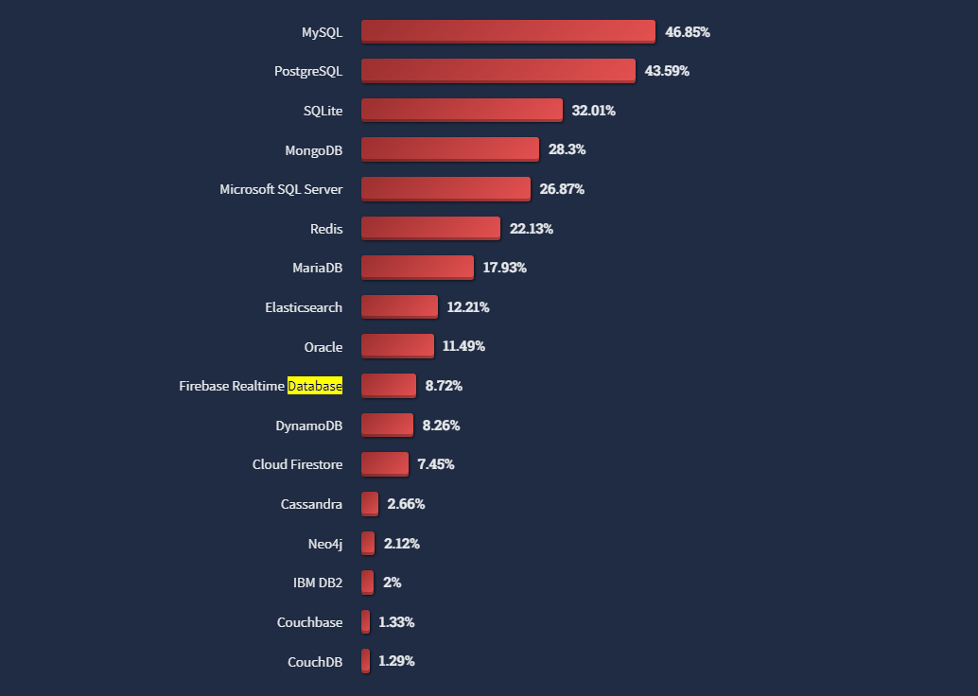
PostgreSQL xếp thứ 2 về hệ thống quản trị CSDL năm 2022
https://survey.stackoverflow.co/2022#section-most-popular-technologies-databases

Slide 7
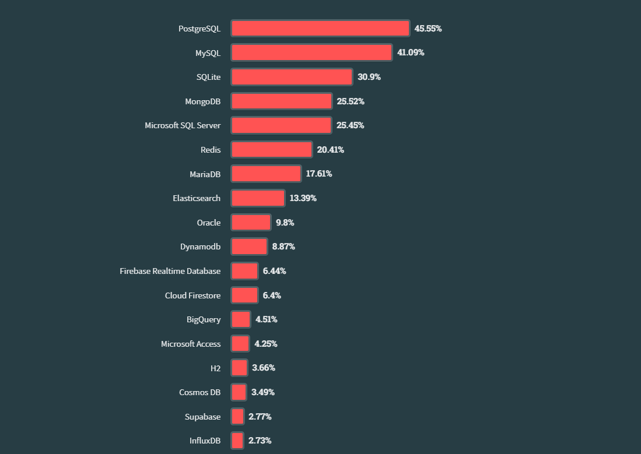
PostgreSQL xếp thứ 1 về hệ thống quản trị CSDL năm 2023
https://survey.stackoverflow.co/2023/#section-most-popular-technologies-databases

Slide 8
Cài đặt PostgreSQL
PostgreSQL được thiết kế chạy đa nền tảng như Mac OS, Solaris,
và Windows.
1
Tải PostgreSQL Installer cho HĐH
Bạn có thể tìm kiếm với từ khóa “Download PostgreSQL” trên Google
Hoặc tải tại link sau: PostgreSQL installers on the EnterpriseDB
2
Cài đặt PostgreSQL
- Click đúp chuột lên file cài đặt, chọn Yes để cấp quyền quản trị cho ứng dụng này.

Slide 9
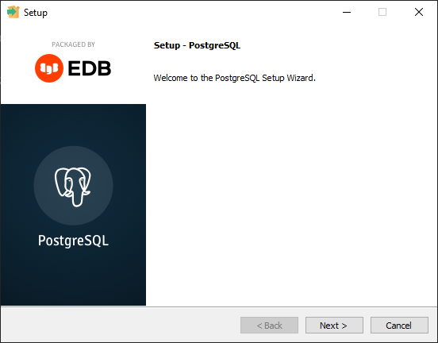
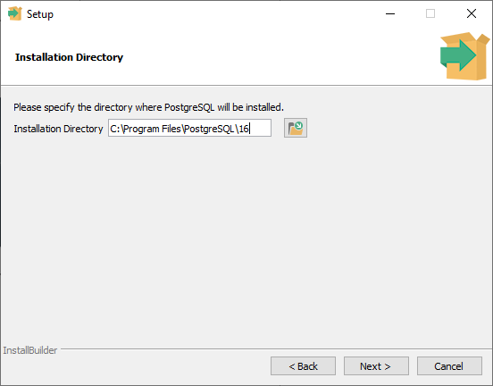
Cài đặt PostgreSQL
- Tiếp theo chọn Next, sau đó chọn thư mục để cài đặt (nên để mặc định) như hình số 2
Hình 1
Hình 2
- Tiếp theo chọn Next và mặc định cứ để tick tất cả các tùy chọn như hình số 3.

Slide 10
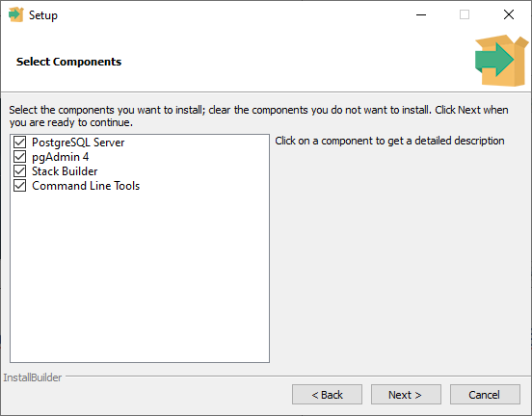
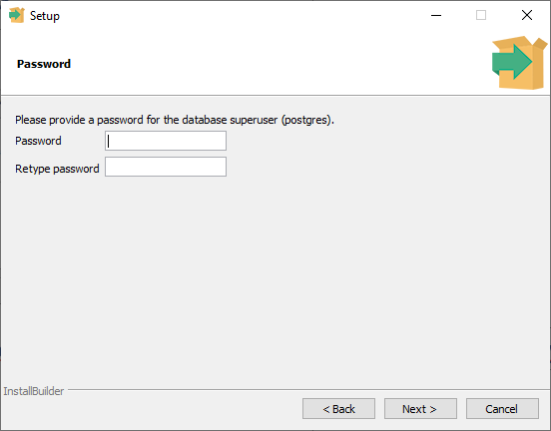
Cài đặt PostgreSQL
- Tiếp theo chọn Next và mặc định cứ để tick tất cả các tùy chọn như hình số 3.
Hình 3
Hình 4
- Tiếp theo chọn Next và điền mật khẩu cho tài khoản root như hình 4

Slide 11
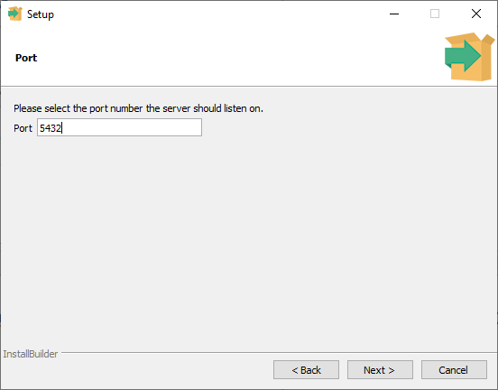
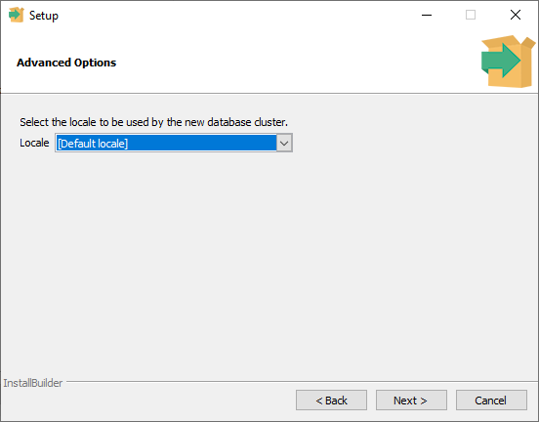
Cài đặt PostgreSQL
- Tiếp theo bạn cấu hình Port như hình 5, sau đó click Next
Hình 5
Hình 6
- Để mặc định như hình 6, sau đó Next tiếp

Slide 12
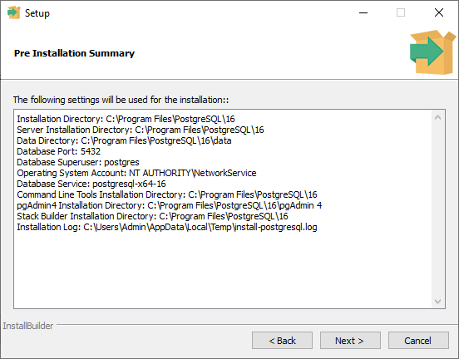
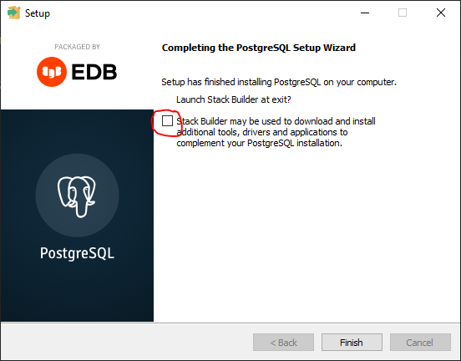
Cài đặt PostgreSQL
- Sau đó click Next để tiến trình cài đặt được bắt đầu như hình 7
Hình 7
Hình 8
- Cuối cùng bỏ tick như hình 8 và click Finish đề hoàn tất cài đặt.

Slide 13
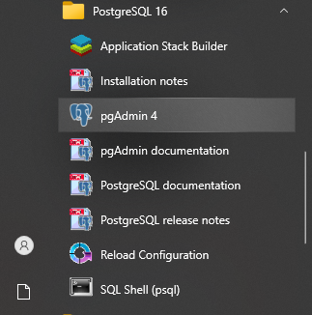
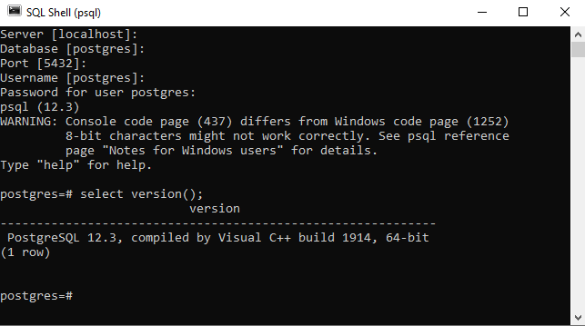
Cài đặt PostgreSQL
3
Xác thực cài đặt
Vào Start → SQL Sell (psql) như hình
Sau đó nhập vào từng thông tin cấu hình ở phần nội dung trong ngoặc vuông.
Nhập xong cài nào Enter cái đó. Kết quả được như hình bên phải là thành công.

Slide 14
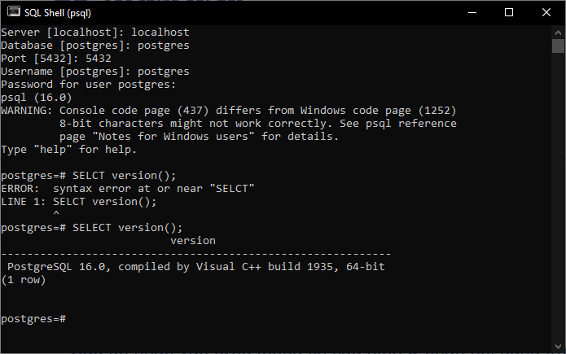
Cài đặt PostgreSQL
3
Xác thực cài đặt
Cuối cùng nhập lện: SELECT versions(); rồi Enter. Nếu bạn thấy được phiên bản của PostgreSQL như hình trên là đã kết nối cài đặt thành công.

Slide 15
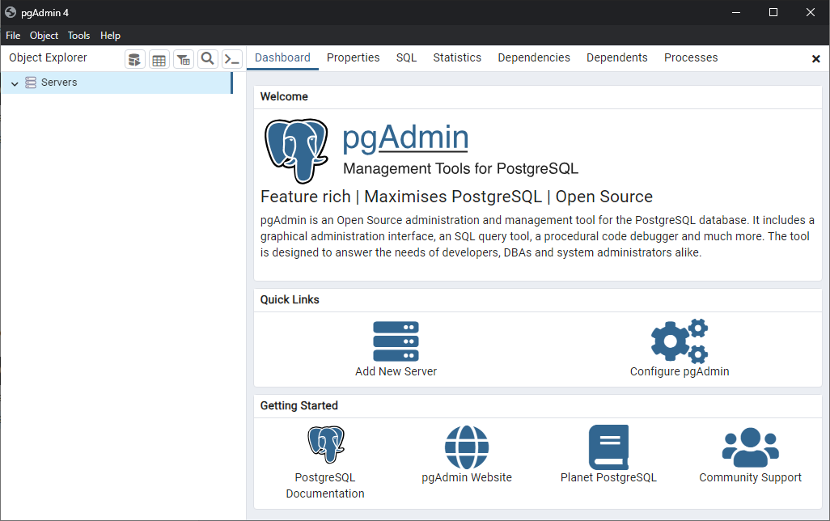
Kết nối Database PostgreSQL Server
!
Sử dụng pgAdmin 4
Bạn vào Start → chọn pgAdmin 4 , sau đó ứng dụng chạy lên như hình trên.

Slide 16
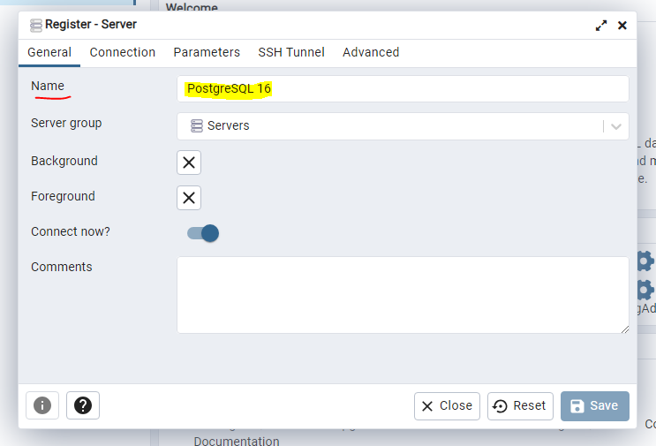
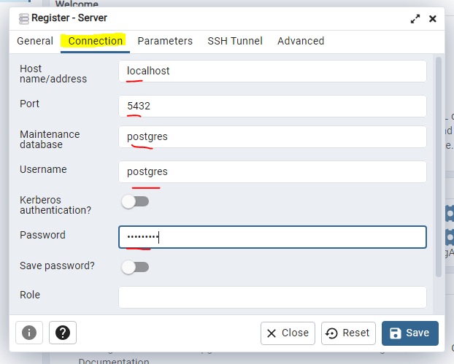
Kết nối Database PostgreSQL Server
Click vào Add new Server, sau đó bạn đặt tên cho server ở ô Name như hình
Chuyển qua tab Connection
Bạn điền các thông số kết cấu hình tương tự như hình. Sau đó click Save

Slide 17
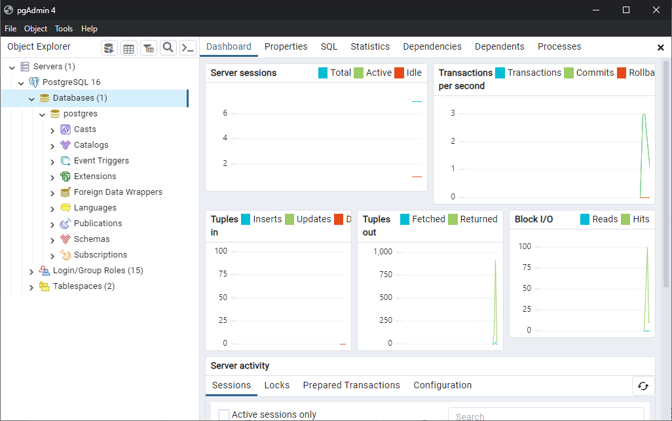
Kết nối Database PostgreSQL Server
Tạo xong bạn nhận được kết quả như hình trên

Slide 18
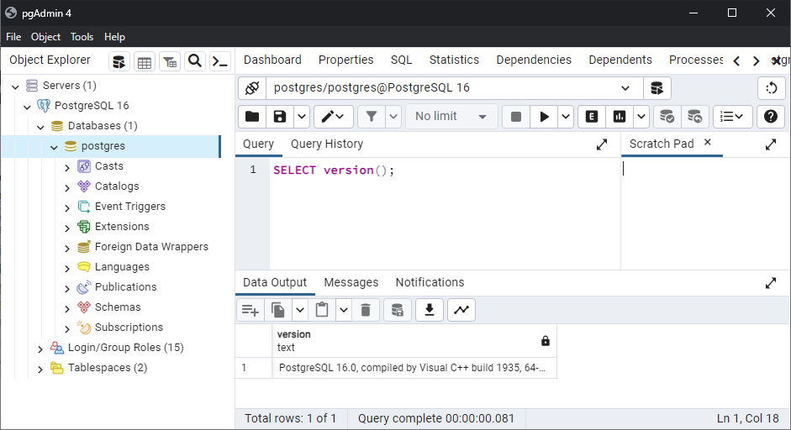
Kết nối Database PostgreSQL Server
2
1
3
Bạn click vào biểu tượng Query Tool tại chổ khoanh đỏ, hoặc menu Tools → Query Tool
Sau đó thực hiện như bước 1, 2 và bạn sẽ thấy được kết quả tại bước 3.

Slide 19
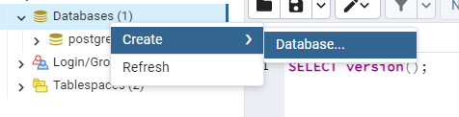
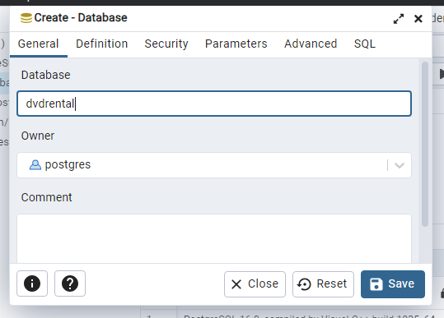
Load Database mẫu
Database mẫu được thiết kế sẵn cấu trúc và quan hệ dữ liệu phục vụ cho việc truy vấn trong quá trình học.
Click phải lên Databases, chọn Create, chọn Database
Bạn đặt tên cho Database sau đó click nút Save để lưu

Slide 20
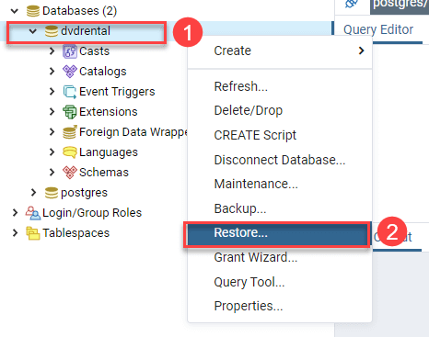
Load Database mẫu
Click phải lên tên Database dvdrental → chọn Restore

Slide 21
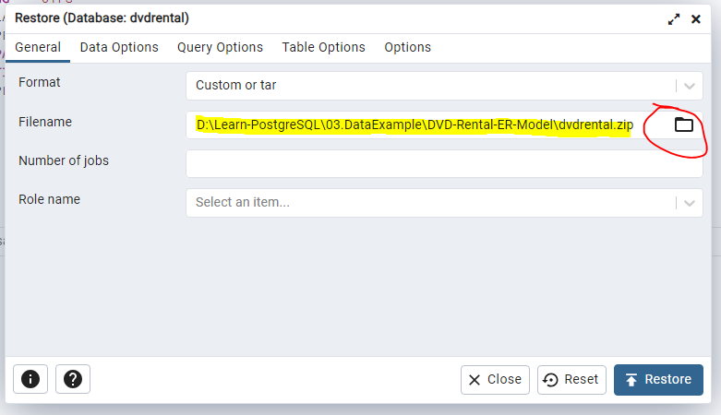
Load Database mẫu
Sau đó chọn file datatable mẫu mà bạn đã chuẩn bị trước từ máy tính
Cuối cùng click nút Restore

Slide 22
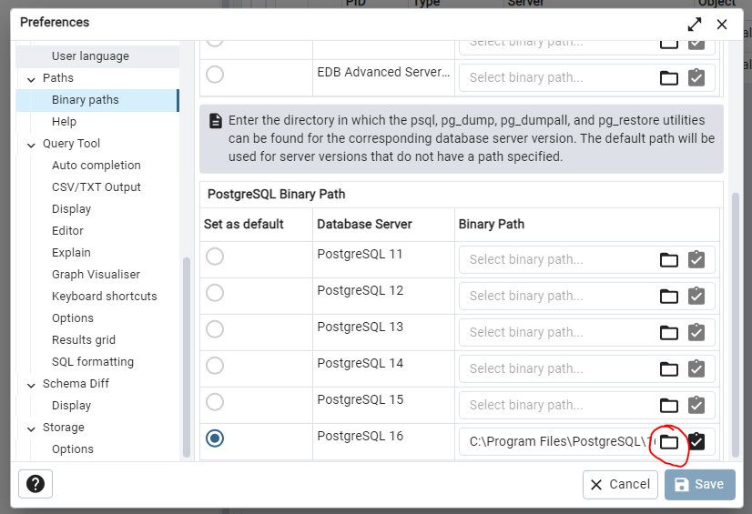
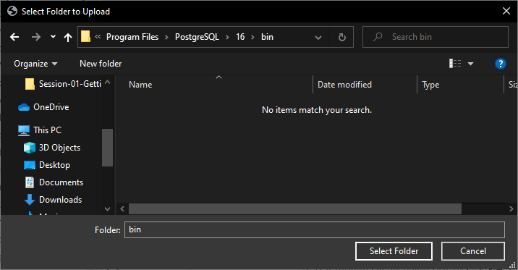
Load Database mẫu
Nếu bạn gặp lỗi:
utility file not found. please correct the binary path in the preferences dialog
Vào menu File → Preferences → Binary path
Dẫn tới đường dẫn C:\Program Files\PostgreSQL\16\bin → Select Folder → Save

Slide 23
PostgreSQL Commands
Làm quen với một số lệnh cơ bản PostgreSQL trong SQL Shell (psql)
Lệnh | Mô tả | Ví dụ
createdb dbname | Tạo một database với tên dbname
\c dbname | Kết nối tới databse có tên dbname | \c ecommercer
\d | Liệt kê danh sách table
\d tbname | Thông tin chi tiết về table có tên tbname | \d user
\? | Liệt kê danh sách lệnh và tùy chọn
\h | Liệt kê danh sách cú pháp SQL
\h topic | Mô tả chi tiết cú pháp một lệnh SQL | \h INSERT
\q | Thoát

